Slide 1
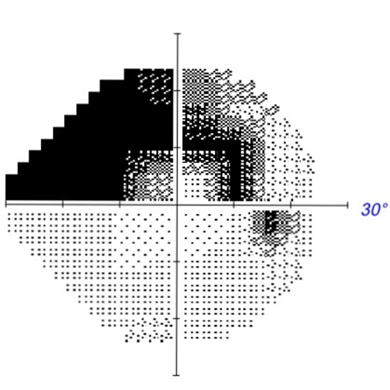
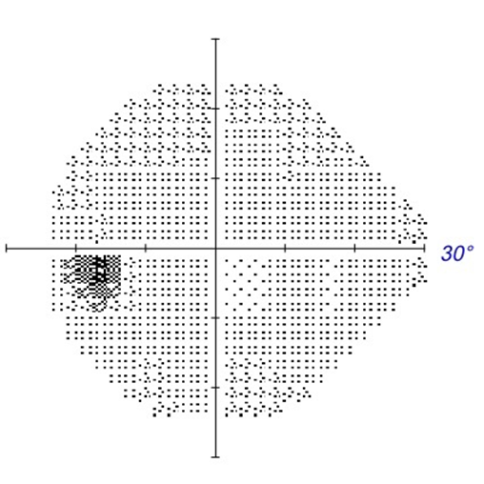
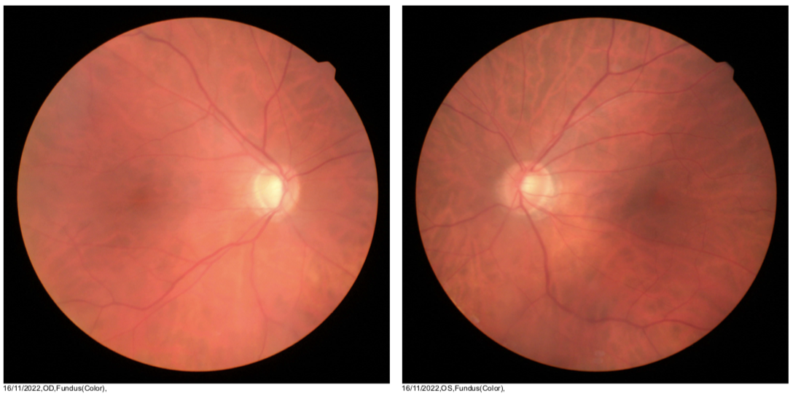
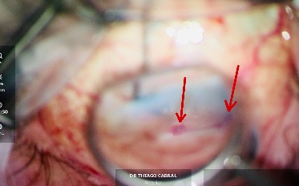
CIRURGIA MICROINVASIVA EM GLAUCOMA (MIGS) MODERADO/AVANÇADO COM SUCESSO EM USO DE DROGAS MÁXIMAS – INDICAÇÃO CONTROVERSA
MOURA FILHO, F. H (1); SAMPAIO, J.O (2) ; CABRAL, T. (3)
1. Universidade de Vila Velha (UVV); 2. UVV; 3. Universidade Federal do Espirito Santo (UFES)
INTRODUÇÃO
Muita irritação ocular secundária aos colírios e não concordava com a trabeculectomia. Indicada cirurgia de implante de dois stents na malha trabecular em cada olho. Pós cirurgia AO, apresentou PIO de 10 mmHg no 4° e 6° pós-operatórios (PO) sem medicação hipotensiva AO. Contudo, no 22º PO, PIO se estabeleceu em 14 mmHg AO, reintroduzido timolol 0,5%. Após ajustes, atualmente a PIO se encontra em 13/11mmHg AO, com uso apenas de Timolol 0,5% e Travatan 0,04mg/ml. Segue em acompanhamento com olhos calmos e paciente feliz, sem piora do dano ao nervo óptico e sem trabeculectomia (fig2B).
O relato tem como principal objetivo a análise de resultados de redução da Pressão Intraocular (PIO) e evolução do glaucoma com uso de MIGS em caso moderado/avançado em uso de medicações máximas e intolerância à medicação tópica.
METODOLOGIA
Relato de caso a partir da análise de prontuário
RESULTADOS
Glaucomatoso, 67 anos, submetido previamente a cirurgia refrativa há cerca de 20 anos e facoemulsificação com implante de LIO em ambos os olhos (AO) há 5 anos. Em uso de cloridrato de dorzolamida 2%, maleato de timolol 0,5%, travoprosta 0,04mg/ml e tartarato de brimonidina 2mg/ml – medicação máxima. Ao exame inicial, acuidade visual (AV) de 20/25 em AO. Biomicroscopia com olhos irritados AO. PIO 16/17 mmHg. À fundoscopia (Fig1), escavação do nervo óptico 0,85/0,7 – piora em um ano.
Seio camerular amplo, todas as estruturas observadas até esporão escleral, pigmentação 2+/4+. Curva tensional diária em OD=14/14/13 mmHg e em OE= 13/13/14 mmHg. Paquimetria 488/490. Paciente com diagnóstico de glaucoma primário de ângulo aberto em evolução e piora. OCT (Fig2A) com escavações 0,8/0,7, camada de fibras e células ganglionares ainda normais e Campo Visual (Fig.3) com perda de campo arqueado OD.
FIGURA 3 – Campimetria
CONCLUSÃO
O uso de stents (Cirurgia Microinvasiva de Glaucoma - fig4) para o tratamento de glaucoma surge como alternativa menos invasiva que a trabeculectomia, por causar menos complicações e ser um procedimento menos invasivo. No presente caso, a MIGS se mostrou eficaz na redução da PIO em glaucoma moderado/avançado com drogas máximas (bastante desconforto ocular – olhos irritados e muitas gotas diárias), reduzindo irritação ocular com medicações. Entretanto, há aumento de custo pela MIGS e faz-se necessário acompanhamento a longo prazo, tendo em vista a tendência ao aumento da PIO, com possível necessidade de reintrodução de medicações tópicas, a depender do dano glaucomatoso.
FIGURA 1 - Fundoscopia
FIGURA 4 – stent implantado (apontados em vermelho)
FIGURA 2A – Tomografia de coerência óptica (OCT) logo após implante de stent
REFERÊNCIAS
1 - Guedes RA, Suzuki Jr E, Omi CA, Guedes VM, editores. Manual práticopara cirurgias microinvasivas do glaucoma (MIGS). Rio de Janeiro: Cultura Médica; 2019.
2 - Gillmann K, Mansouri K. Minimally Invasive Glaucoma Surgery: Where Is the Evidence? Asia Pac J Ophthalmol (Phila). 2020 May-Jun;9(3):203-214.
3 - Lavia C, Dallorto L, Maule M, Ceccarelli M, Fea AM. Minimally-invasive glaucoma surgeries (MIGS) for open angle glaucoma: A systematic review and meta-analysis. PLoS One. 2017 Aug 29;12(8):e0183142.
FIGURA 2B – OCT 8 meses após implante do stent AO

